Slide 1
Досуг, посвященный Дню Защитника Отечества
«Колесо истории» в старшей группе.
Провели: Рахимзянова Н.Б. васюкова О.В.
Москва 2020 год
ГБОУ Школа «Покровский квартал» д/о №3

Slide 2


Slide 3


Slide 4
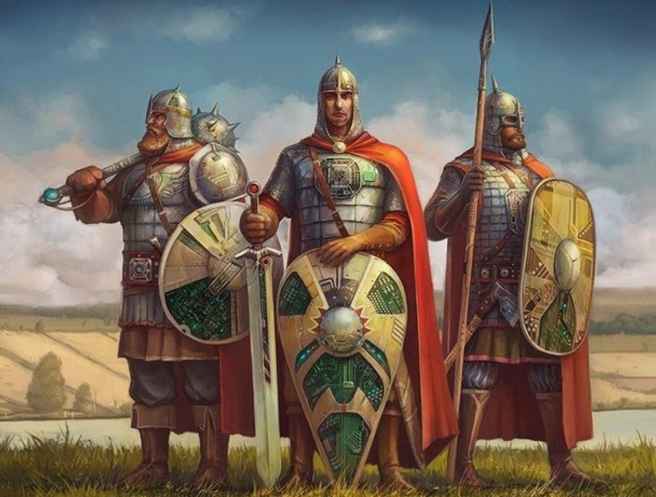

Slide 5
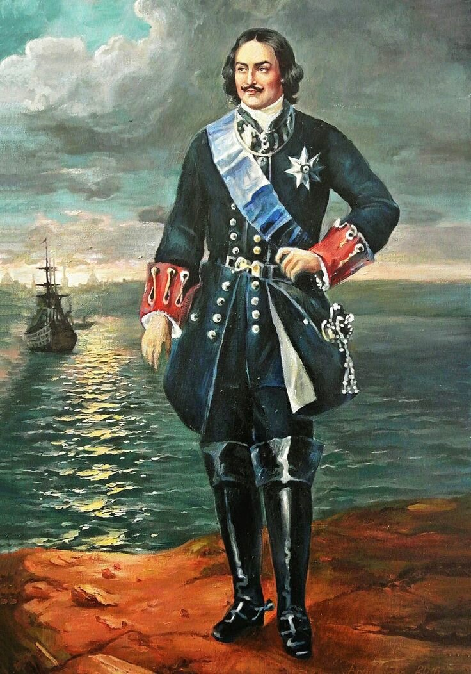

Slide 6
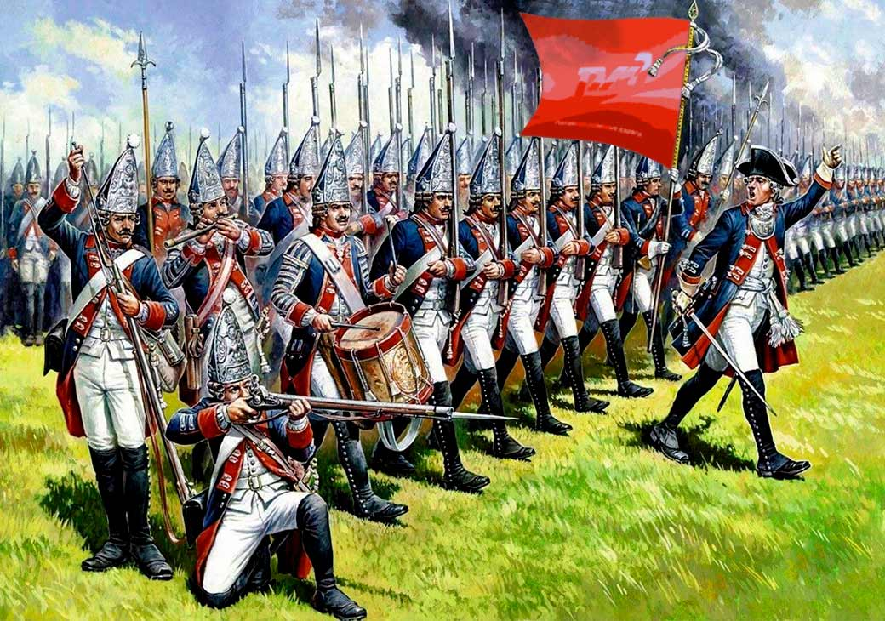

Slide 7
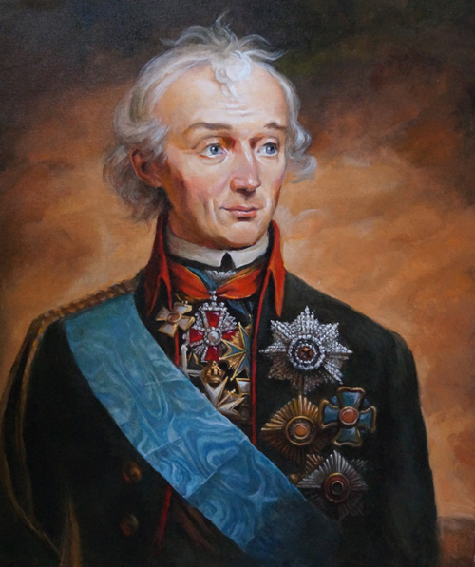

Slide 8
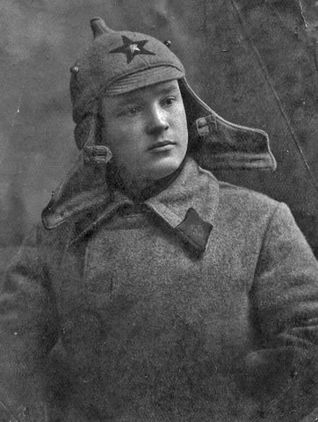

Slide 9
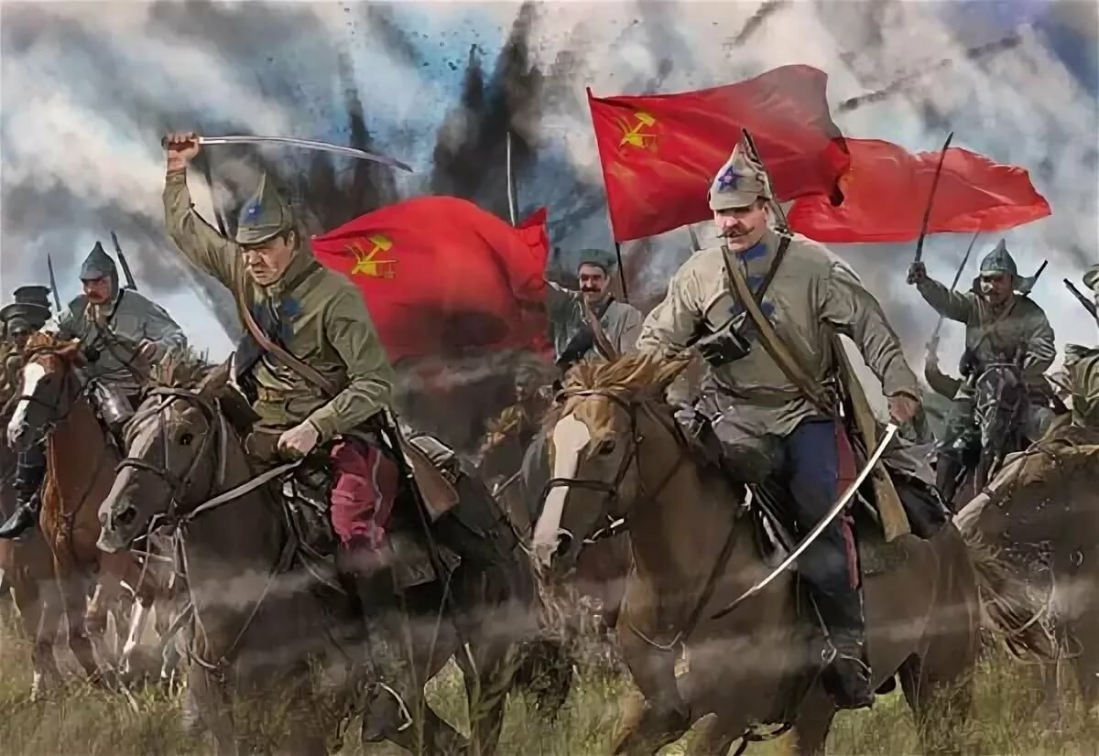

Slide 10
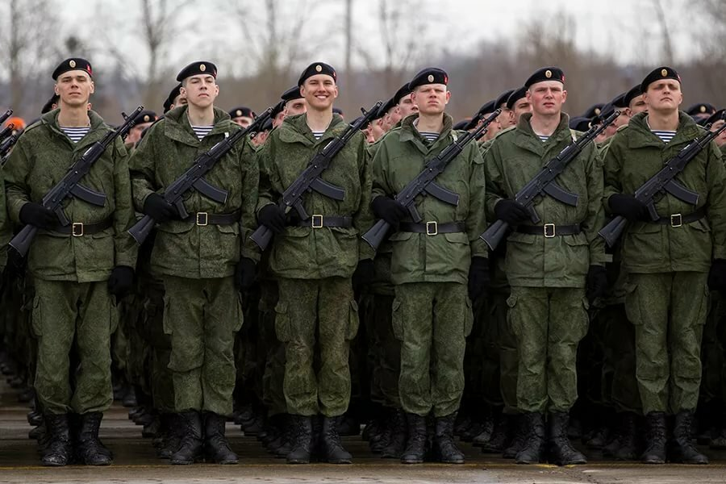

Slide 11


Slide 12


Slide 13


